Slide 1
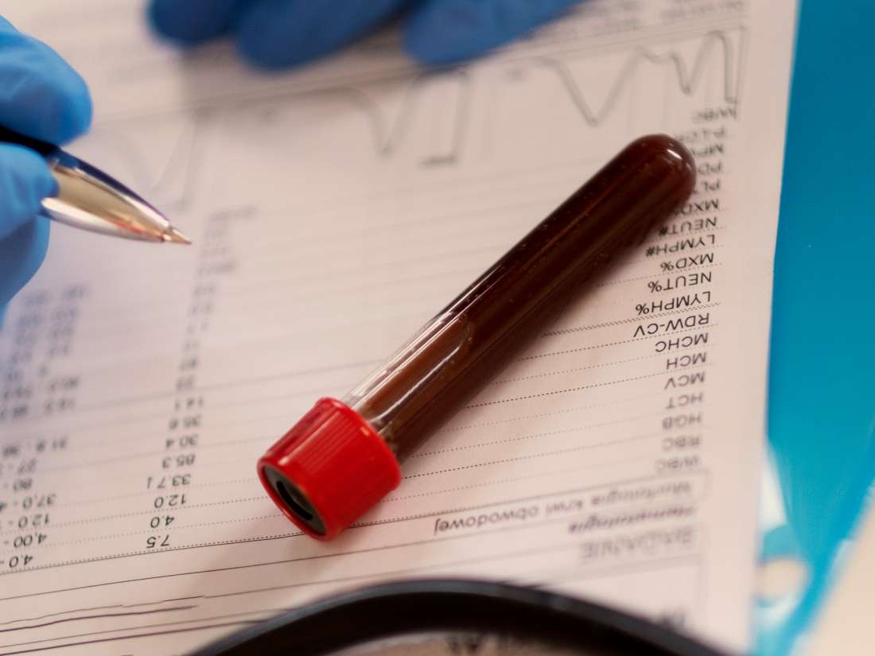
Normal laboratory values of whole blood, serum, urine Msc -313501
Nasreen Afroze
Associate Professor
Eden Mohila college

Slide 2
What are normal hematology levels?
Adult Reference Ranges | Male | Female | Units
Haemoglobin (HB) | 130-180 | 115-165 | g/L
White Cell Count (WBC) | 4-11 | 4-11 | 10⁹/L
Platelet Count (PLT) | 150-450 | 150-450 | 10⁹/L
Red Blood Count (RBC) | 4.5-6.5 | 3.8-5.8 | 10¹²/L
Mean Cell Volume (MCV) | 80-100 | 80-100 | fl
Packed Cell Volume (PCV)/Haematocrit (HCT) | 0.40-0.52 | 0.37-0.47 | L/L
Mean Cell Haemoglobin (MCH) | 27-32 | 27-32 | pg
Mean Cell Haemoglobin Concentration (MCHC) | 320-360 | 320-360 | g/L
Neutrophil Count | 2.0-7.5 | 2.0-7.5 | 10⁹/L
Creatinine (urine) | 1.0-2.0 | 0.8-1.8 | g/24h
Creatinine (serum) | 0.6-1.2 | 0.6-1.2 | mg/dL
Potassium (serum) | 3.5-5.1 | 3.5-5.1 | mEq/L

Slide 3
Adult Reference Ranges | Male | Female | Units
Lymphocyte Count | 1.5-4.5 | 1.5-4.5 | 10⁹/L
Monocyte Count | 0.2-0.8 | 0.2-0.8 | 10⁹/L
Eosinophil Count | 0-0.4 | 0-0.4 | 10⁹/L
Basophil Count | 0-0.1 | 0-0.1 | 10⁹/L
Erythrocyte Sedimentation Rate (ESR) | 1-10 | 1-12 | mm/hr
Uric acid (serum) (enzymatic) | 120-420 | 120-420 | μmol/L
Calcium (urine) | < 6.2 | < 6.2 | mmol/d
Alanine aminotransferase (ALT), serum | 10 - 55 | 7 - 30 | U/L
Alkaline phosphatase, serum | 45 – 150 | 45 – 150 | U/L
Aspartate aminotransferase (AST), serum | 14 - 59 | 14 - 59 | U/L
Bicarbonate (HCO3), serum | 20 - 29 | 20 - 29 | mmol/L
Bilirubin, total, serum | 0.2 - 1.9 | 0.2 - 1.9 | mg/dl
BUN (blood urea nitrogen), serum | 7 - 20 | 7 - 20 | mg/dl
Calcium, serum | 8.4 - 10.2 | 8.4 - 10.2 | mg/dl
Transaminase (serum) -- AST (SGOT) | 7-40 | 7-40 | mU/mL
Transaminase (serum) ALT (SGPT) | 5-35 | 5-35 | mU/mL

Slide 4
Adult Reference Ranges | Male | Female | Units
CO2 content, total, serum | 20 - 29 | 20 - 29 | mmol/L
Ceruloplasmin, serum | 25 - 63 | 25 - 63 | mg/dl
Cholesterol, total serum | 100 - 240 | 100 - 240 | mg/dl
Cholesterol, HDL, serum (desirable) | 40 - 59 | 40 - 59 | mg/dl
Corticotropin (ACTH), plasma | 6.0 - 76.0 | 6.0 - 76.0 | pg/ml
Folate (folic acid), serum | 2.8 - 17.8 | 2.8 - 17.8 | ng/ml
Glucose, plasma, fasting | 70-110 | 70-110 | mg/dl
LDL cholesterol, serum | <110 | <110 | mg/dl
Protein (serum) Albumin | 3.5-5.5 | 3.5-5.5 | g/dl
Thyroid stimulating hormone, serum | 0.4 - 5.0 | 0.4 - 5.0 | microU/ml
Thyroxine, total (T4), serum | 4.5 - 10.9 | 4.5 - 10.9 | microgm/dl
Triiodothyronine, total (T3), serum | 70 - 180 | 70 - 180 | ng/dl
Uric Acid, serum | 3.7 - 8.0 | 2.5 - 6.1 | mg/dl
Vitamin B12, serum | 210 - 911 | 210 - 911 | pg/ml
Sodium, serum | 136 - 144 | 136 - 144 | mmol/L
Ferritin, serum | 7 - 340 | 7-75 | ng/ml

Slide 5
Pathological abnormalities
রক্ত ও মূত্রের স্বাভাবিক উপাদানের তারতম্যের মাধ্যমে বিভিন্ন ধরনের রোগের উপস্থিতি নির্দেশ করে। তাই রোগ নিরূপনে রক্তের ও মূত্রের বিভিন্ন প্যথোলজিক্যাল পরীক্ষা করে হয়। যেমন-
1. CBC পরীক্ষাঃ রক্তের CBC একটি পরীক্ষা যা সবচেয়ে বেশী করা হয়। এই টেস্ট করে দেখা হয়, ব্লাড সেল টাইপ এবং ব্লাড সেলের কাউন্ট বা পরিসংখ্যান। শরীরে বিভিন্ন ইনফেকশন হলে, ব্লাড ক্যান্সার হলে অথবা বিবিধ রোগ হলে এই পরীক্ষার রেজাল্ট থেকে সহজেই অনুমান করা যায় বা নির্ণয় করা যায়।
2. RBS পরীক্ষাঃ রক্তের RBS দেখে সুগার বেশী আছে কিনা তা জানা যায়। যদি সুগার বেশী থাকে তবে FBS অথবা 2HABF পরীক্ষা করে ডায়াবেটিস রোগ নির্ণয় করা যায়।
3. GTT পরীক্ষাঃডায়াবেটিস শনাক্ত করার জন্য সবচেয়ে সঠিক ও বহুল ব্যবহৃত পদ্ধতি হলো ওরাল গ্লুকোজ টলারেন্স টেস্ট বা ওজিটিটি। এই পদ্ধতিতে রোগীকে সকালে খালি পেটে একবার রক্তে গ্লুকোজ পরীক্ষা করতে হয়, তারপর ৭৫ গ্রাম গ্লুকোজ শরবত পানের দুই ঘণ্টা পর আরেকবার রক্তে গ্লুকোজ পরীক্ষা করা হয়। এই পদ্ধতিতে নির্ভুলভাবে ডায়াবেটিস ও প্রি-ডায়াবেটিস নির্ণয় করা যায় ।

Slide 6
4. HbA1c : ডায়াবেটিস শনাক্তকরণের জন্য HbA1c নামের পরীক্ষা করা হয়। এটি রক্তে শর্করার কয়েক মাসের গড় নির্দেশ করে। এই পরীক্ষা দিনের যেকোনো সময় করা যায় এবং রক্তের নমুনা একবারই দিতে হয়। আমেরিকান ডায়াবেটিক অ্যাসোসিয়েশনের গাইডলাইন অনুযায়ী এইচবিএ১সির মান ৫.৭-এর নিচে থাকলে তাকে স্বাভাবিক ধরা যায়। এটি ৬.৫-এর বেশি হলে ডায়াবেটিস আছে বলে ধরা হবে। এই মান ৫.৭ থেকে ৬.৫-এর মধ্যে থাকলে প্রি-ডায়াবেটিস বা ডায়াবেটিসের পূর্বাবস্থা হিসেবে বিবেচনা করতে হবে .
5. Creatinine পরীক্ষা : রক্তের Creatinine পরীক্ষা করে কিডনির ভাল মন্দ বুঝা যায়।
6. রক্তের SGPT (সিরাম গ্লুটেমিক পাইরুভিক ট্রান্সমিনেজ): এই উৎসেচক অ্যালানিন অ্যামিনোট্রান্সফারেজ(এএলটি) নামেও পরিচিত। লিভারের সুস্থতা পরীক্ষা করতে এসজিপিটি পরিমাপ করা হয়। এসজিপিটির মাত্রা বেশি মানে আপনার লিভারে গোলযোগ শুরু হয়েছে। এসজিপিটির মাত্রা সাত থেকে ৫৬ ইউনিট/লিটার হল স্বাভাবিক। চিকিৎসকরা ৪০-এর নীচে রাখার পরামর্শ দেন। এই পরীক্ষা করে লিভারের ভাল মন্দ বুঝা যায়।

Slide 7
7. লিভার ফাংশন টেস্ট : নানা কারণে যকৃৎ বা লিভারের কার্যকারিতা হ্রাস পেতে পারে। কিন্তু এটি বাইরে থেকে বোঝার উপায় নেই। রক্তের SGPT পরীক্ষা করালে কিছুটা বোঝা যায়। এর মাত্রা প্রায়ই অনেকের বেশি থাকে; কিন্তু বেশির ভাগ কারণ থাকে ফ্যাটি লিভার বা যকৃতের কোনো গোপন সংক্রমণের কারণে। SGPT স্বাভাবিকের তুলনায় আড়াই গুণ বেশি হলে অবশ্যই সজাগ হতে হবে। আবার পেটের আল্ট্রাসনোগ্রাম দেখেও বোঝা যাবে, লিভারে চর্বি জমেছে নাকি কোনো দীর্ঘমেয়াদি সংক্রমণ, লিভার সিরোসিস ইত্যাদি হয়েছে। এ ছাড়া HBs-Ag পরীক্ষার মাধ্যমে হেপাটাইটিস ভাইরাসের সংক্রমণ হয়েছে কি না বা হেপাটাইটিস পজিটিভ বা নেগেটিভ বোঝা যায়।
রক্তের Bilirubin টেস্ট করে জন্ডিস এর মাত্রা বুঝা যায়।
অ্যালবুমিন- অ্যালবুমিন প্রোটিনের পরিমাণ কমলে লিভার ঠিকমতো কাজ করে না। অ্যালবুমিন ছয়-এর নীচে নেমে যাওয়া মানে লিভারের অবস্থা খারাপ হচ্ছে। তিন-এর নীচে নেমে গেলে অবশ্যই চিন্তার বিষয়।
প্রোথ্রোম্বিন টাইম- রক্ত জমাট বাঁধার সময়কে বলা হয় প্রোথ্রোম্বিন টাইম। এই প্রোথ্রোম্বিন টাইম যদি তিন সেকেন্ডের বেশি হয় তার মানে আপনার লিভার নিয়ে চিন্তার কারণ রয়েছে।
মেল্ড স্কোর (MELD Score)- মেল্ড স্কোরের সাহায্যেও লিভারের সুস্থতা পরীক্ষা করা যায়। কেউ লিভারের ক্যানসারে আক্রান্ত কিনা তা বুঝতে এই পরীক্ষা করা হয়। মেল্ড স্কোর যত বেশি হয় সেই অনুযায়ী মর্টালিটি রেট বেড়ে যায়।

Slide 8
8 রক্তের Lipid Profile পরীক্ষাঃ রক্তের কোলেস্টেরল নির্ণয় করার পরীক্ষা এটি। ফাস্টিং কোলেস্টেরল টেস্ট বা খালি পেটে পরীক্ষাটি করা ভালো। এর মাধ্যমে এইচডিএল, এলডিএল, ট্রাইগ্লিসারাইড, ভিএলডিএল এবং টোটাল কোলেস্টেরলের মাত্রা দেখা হয়। এইচডিএল হালো ভালো কোলেস্টেরল, যার মাত্রা বেশি থাকলে ভালো। কম হলে বিপত্তি ঘটতে পারে। আর এলডিএল হলো মন্দ কোলেস্টেরল, যার পরিমাণ কম থাকা ভালো। এই পরীক্ষা দ্বারা দেহে স্নেহ পদার্থের পরিমাণ জানা যায় এবং হার্ট এ্যাটাক অথবা স্ট্রোক এর ঝুঁকি আছে কিনা তা জানা যায়।
9. ভিটামিন ‘ডি’ : হাড়ের প্রয়োজনীয় গঠন, বৃদ্ধি ঠিক রাখার জন্য শরীরের অত্যাবশ্যকীয় পুষ্টি উপাদান ভিটামিন ‘ডি’। কম মাত্রায় থাকলে ভিটামিন ‘ডি’ ডিফিসিয়েন্সি দেখা দেয়। শরীরে সঠিক মাত্রায় ভিটামিন ‘ডি’ থাকলে ডায়াবেটিস, কিডনি রোগ, হৃদরোগ এবং নির্দিষ্ট কিছু ক্যান্সার থেকে শরীর সুরক্ষা দেয়। ইমিউন সিস্টেমের উন্নতিতেও গুরুত্বপূর্ণ ভূমিকা পালন করে ভিটামিন ‘ডি’।
10. সি-রিঅ্যাক্টিভ প্রোটিন বা CRP বৃদ্ধি পেলে শরীরে ইনফ্লামেশন বৃদ্ধি পায়। যা হৃদরোগ সহ বিভিন্ন অন্তর্নিহিত স্বাস্থ্য সমস্যাকে নির্দেশ করে।

Slide 9
11. কিডনি ফাংশন টেস্ট : মাত্র দুটি পরীক্ষা করে কিডনির রোগ সহজেই নির্ণয় করা যায়। একটি হলো প্রস্রাবের অ্যালবুমিন যাচ্ছে কি না, সেই পরীক্ষা। আরেকটি হলো ক্রিয়েটিনিন পরীক্ষা। সিরাম ক্রিয়েটিন একটি নির্দিষ্ট কিডনি ফাংশন টেস্ট। ইউরিয়ার স্বাভাবিক মান ২০-৪০ গ্রাম/ডিএল এবং সিরাম ক্রিয়েটিনিন এর স্বাভাবিক মান ০.৫-১.২ মিলিগ্রাম/ডিএল, GFR স্বাভাবিক ১২৫ মিলিলিটার/প্রতিমিনিট। রক্তে ইউরিয়ার বা ক্রিয়েটিনিন মান স্বাভাবিক এর তুলনায় বেশি হলে এবং GFR স্বাভাবিক এর তুলনায় কমে গেলে কিডনি রোগ আছে বলে সন্দেহ করতে হবে
প্রশ্রাবের R/E টেস্ট করে কিডনি ও প্রশ্রাবের থলির রোগ নির্নয় করা যায়।

Slide 10
12.থাইরয়েড : থাইরয়েড হরমোনের যেকোনো ধরনের পরিবর্তনের কারণে শরীরে মারাত্মক পরিবর্তন হতে পারে। যেকোনো বয়সে থাইরয়েডজনিত সমস্যা হতে পারে, তবে সাধারণত ৩০ বছর বয়সের পর থেকে থাইরয়েড হরমোনের পরিবর্তন শুরু হয়। এ জন্য ট্রাই-আয়োডোথাইরোনিন বা T3, থাইরক্সিন বা T4, TSH নামের থাইরয়েডের কিছু পরীক্ষা করা দরকার। এর মাধ্যমে জানা যাবে অতিরিক্ত ওজন বাড়া, চুল পড়ে যাওয়া, নখ ভাঙা, অবসাদ অথবা অন্য কোনো রোগের কারণ সম্পর্কে। সাধারণত T4 হরমোনের বড় অংশ আবার T3 রূপান্তরিত হয়ে কাজ করে। ৩৫-ঊর্ধ্ব বয়সী, বিশেষ করে নারীদের চিকিৎসকের পরামর্শে এই পরীক্ষাগুলো করা দরকার।
13. রক্তচাপ নির্ণয় : রক্তচাপ বেড়ে গেলে বা কমে গেলে এর তেমন কোনো উপসর্গ থাকে না। তবে রক্তচাপ অতিরিক্ত বৃদ্ধি পেলে হার্ট অ্যাটাক, স্ট্রোক হতে পারে। নিয়ন্ত্রণে রাখলে বরং হার্টের নানা রোগ, কিডনি রোগের ঝুঁকি ইত্যাদি কমানো যায়। একজন সুস্থ মানুষের স্বাভাবিক রক্তচাপের মাত্রা ১২০/৮০। তবে রক্তচাপ যদি ১৪০/৯০ বা এর ওপরে হয়, তবে তাকে উচ্চ রক্তচাপ বা হাইপারটেনশন বলা হয়।

Slide 11
14. ESR(Erythrocyte Sedimentation Rate) পরীক্ষাঃ ক্লিনিক্যালি রোগ ডায়াগনোসিসের ক্ষেত্রে ESR রেট খুবই গুরুত্বপূর্ণ ভূমিকা পালন করে থাকে। ESR রেট কমে যেতে পারে যেসব রোগের কারণে: সিকেল সেল এ্যানিমিয়া,পলিসাইথ্রেমিয়া,লিউকোমিয়া,প্লাসমা প্রোট্রিনের পরিমান কমে (কিডনি ও লিভার জনিত),জন্মগতভাবে হার্ট ফেইলর, হাইপারভিসকোসিটি,মাইক্রোটোসিস, স্ফেনোসাইটোসিস,ফ্রাইব্রোজেন লেভেল কমে যাওয়া,ব্লাড সেম্পল জমাট বেঁধে গেলে, RBC এ্যাবনরমালিটি, প্রোট্রিন এ্যাবনরমালিটি, হ্যামোলাইট্রিক রক্তশুন্যতা, হাইপোফাইব্রোনিওজেন, ট্যাকনিক্যালি ফ্লট(টেকনোলজিস্ট এর অদক্ষতা) ইত্যাদি।
ESR রেট বৃদ্ধি পাওয়ার কারণ: ইনফেকশন, ইনফ্লামেশন, প্রেগন্যান্ট মায়ের রক্তশুন্যতা, অটোইমোনি ডিজিস( SLE), র‍্যামোটয়েড আর্থাইট্রিস(গেঁটেবাত),র‍্যামোটয়েড ফিবার (বাতজ্বর),টাইফয়েড জ্বর, এপেন্ডিসাইটিস, টিবি, ক্যান্সার, নেফ্রোট্রিক সিন্ডম, বৃদ্ধ বয়সে ESR বাড়তে পারে, RBC এ্যাবনরমালিটি, মালিগ্রেন্সি, ট্যাকনিক্যালি ফল্ট, নিউমোনিয়া, স্বল্প ও দীর্ঘস্থায়ী যেকোন ইনফেকশন বা ইনফ্লামেশনে ESR রেট বাড়তে বা কমতে পারে, ইত্যাদি।

Slide 12
15,Amylase পরীক্ষাঃ প্যানক্রিয়াটাইটিস রোগে রক্তে অ্যামাইলেজের মাত্রা কয়েকগুণ বেড়ে যায়। আল্ট্রাসাউন্ড, কোনো কোনো ক্ষেত্রে সিটিস্ক্যান এবং ইআরসিপির মাধ্যমে রোগ নির্ণয় হয়।
16. Hemoglobin পরীক্ষাঃ স্বাভাবিক অবস্থায় রক্তে হিমোগ্লোবিনের পরিমাণ ১৪-১৬ গ্রাম/ডি এল থাকে। যদি কোনো কারণে রক্তে হিমোগ্লোবিনের পরিমাণ স্বাভাবিক মাত্রার চেয়ে কমে যায় তবে এই হিমোগ্লোবিনের ঘাটতিকে রক্তশূন্যতা হিসেবে আখ্যায়িত করা হয়। খুব সহজেই রক্তে হিমোগ্লোবিনের পরিমাণ নির্ণয় করা যায়। প্যাথলজিক্যাল ল্যাব থেকে CBC (Complet Blood Count) অথবা TC, DC, Hb% পরীক্ষা করে রক্তশুন্যতার ধরন জানা যায় ,

Slide 13
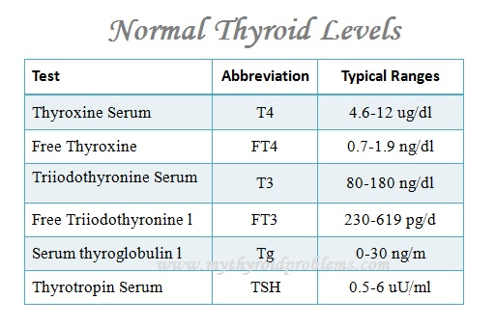
থায়রয়েড ও রক্তশুন্যতা নিরুপনে পরীক্ষা

Slide 14
যকৃতের রোগ নিরুপনে পরীক্ষা

Slide 15
Thanks

